Slide 1
Основная общеобразовательная программа МДОУ «Детский сад № 1 «Теремок»
Презентация для родителей
г. Гаврилов Ям 2015

Slide 2
Основная образовательная программа
Определяет цель, задачи, планируемые результаты, содержание и организацию образовательного процесса на ступени дошкольного образования.
Обеспечивает достижение воспитанниками готовности к школе.

Slide 3
Контингент детей
В детском саду работают:
4 группы общеразвивающей направленности
1 группа - оздоровительная
принцип комплектования - одновозрастной

Slide 4
Режим дня в детском саду
Прием детей в детский сад, самостоятельная, деятельность детей
Утренняя гимнастика
Завтрак
Развивающие образовательные ситуации на игровой основе
Второй завтрак
Прогулка
Обед
Дневной сон
Подъем, дыхательная гимнастика, воздушные процедуры, игровой массаж
Совместная продуктивная деятельность, индивидуальная работа с детьми
Полдник
Игры, досуги, самостоятельная деятельность по интересам, общение

Slide 5
Миссия ДОУ
по отношению к воспитанникам: осуществление личностно – ориентированного подхода к каждому ребенку, предоставление каждому условий, необходимых для целостного развития личности, формирование компетентностей с учетом их индивидуальных способностей и возможностей, в соответствии с требованиями семьи и государства, посредством обеспечения сохранения, укрепления и развития психического и физического здоровья;

Slide 6
Миссия ДОУ
- по отношению к родителям: активное включение их в совместную деятельность как равноправных и равноответственных партнеров на основе понимания важности и необходимости их роли в жизни ребенка;
- по отношению к социуму: повышение конкурентоспособности ДОУ за счет повышения качества образовательного процесса, расширения спектра образовательных услуг.

Slide 7
Содержание образовательной деятельности по возрастам соответствует примерной образовательной программе дошкольного образования «Детство». Используются парциальные программы:
«Мы» программа экологического образования детей /Н.Н.Кондратьева и др./
Авдеева Н.Н., Князева Н.Л., Стеркина Р.Б. «Безопасность. Учебно- методическое пособие по основам безопасности жизнедеятельности детей старшего дошкольного возраста»
Князева О.Л. «Я, ты, мы : Социально- эмоциональное развитие детей от 3 до 6 лет: учебно -методическое пособие для воспитателей дошкольных образовательный учреждений»
В.Т. Лободина, А. Ф. Федоренко, Г.В. Александрова. «В стране здоровья. Программа эколого- оздоровительного воспитания дошкольников»
5. Низова Н.В. «Логопедическая ритмика в системе коррекционной работы в детском саду»

Slide 8
Цель программы
создание условий развития ребенка, открывающих возможности для его позитивной социализации, личностного развития, развития инициативы и творческих способностей на основе сотрудничества со взрослыми и сверстниками и соответствующих возрасту видов деятельности;
создание развивающей образовательной среды, которая представляет собой систему условий социализации и индивидуализации детей.

Slide 9
Задачи программы
охранять и укреплять физическое и психическое здоровье детей, в том числе их эмоциональное благополучие, формировать основы двигательной и гигиенической культуры;
создать благоприятные условия развития детей в соответствии с их возрастными и индивидуальными особенностями и склонностями, развития способностей и творческого потенциала каждого ребенка как субъекта отношений с самим собой, другими детьми, взрослыми и миром;

Slide 10
Задачи программы
формировать общую культуру личности детей, развитие их социальных, нравственных, эстетических, интеллектуальных, физических качеств, инициативности, самостоятельности и ответственности ребенка, формировать предпосылки учебной деятельности;
способствовать развитию познавательной активности, любознательности, стремления к самостоятельному познанию и размышлению, развитию умственных способностей и речи;

Slide 11
Задачи программы
развивать у детей на основе разнообразного образовательного содержания эмоциональной отзывчивости, способности к сопереживанию, готовности к проявлению гуманного отношения;
побуждать творческую активность детей, стимулированием воображения, желания включаться в творческую деятельность;

Slide 12
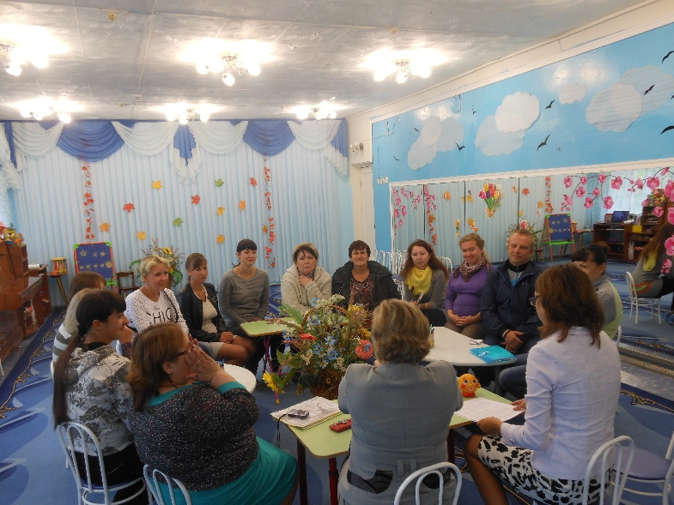
Задачи программы
обеспечить психолого-педагогическую поддержку семьи и повышение компетентности родителей (законных представителей) в вопросах развития и образования, охраны и укрепления здоровья детей.

Slide 13
Основные направления развития и образования детей: Социально-коммуникативное Познавательное Речевое Художественно-эстетическое Физическое

Slide 14
Содержание образовательных областей реализуется через различные виды деятельности

Slide 15
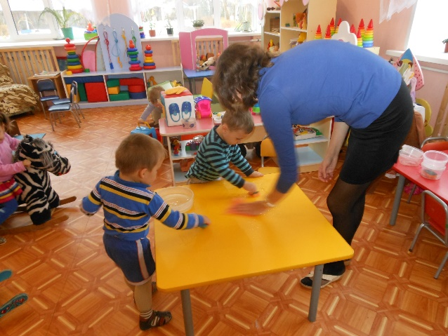
Виды деятельности в раннем возрасте (1-3 года)
предметная деятельность и игры с составными и динамическими игрушками;
экспериментирование с материалами и веществами (песок, вода, тесто и пр.);
общение с взрослым и совместные игры со сверстниками под руководством взрослого;
самообслуживание и действия с бытовыми предметами-орудиями (ложка, совок, лопатка и пр.);
восприятие смысла музыки, сказок, стихов, рассматривание картинок;
двигательная активность.

Slide 16
Виды деятельности в дошкольном возрасте (3-8 лет)
игровая, включая сюжетно-ролевую игру, игру с правилами и другие виды игры;
коммуникативная (общение и взаимодействие со взрослыми и сверстниками);
познавательно-исследовательская (исследования объектов окружающего мира и экспериментирования с ними);
восприятие художественной литературы и фольклора;

Slide 17
Виды деятельности в дошкольном возрасте (3-8 лет)
самообслуживание и элементарный бытовой труд (в помещении и на улице);
конструирование из разного материала, включая конструкторы, модули, бумагу, природный и иной материал;
изобразительная (рисование, лепка, аппликация);
двигательная (овладение основными движениями) форма активности ребенка.

Slide 18
Целевые ориентиры раннего возраста
Ребенок интересуется окружающими предметами и активно действует с ними; эмоционально вовлечен в действия с игрушками и другими предметами, стремится проявлять настойчивость в достижении результата своих действий;
Использует специфические, культурно фиксированные предметные действия; знает назначение бытовых предметов (ложки, расчески, карандаша и пр.) и умеет пользовать ими;
Владеет простейшими навыками самообслуживания;
Стремится проявлять самостоятельность в бытовом и игровом поведении;

Slide 19
Целевые ориентиры раннего возраста
Владеет активной речью, включенной в общение; может обращаться с вопросами и просьбами, понимает речь взрослых;
Знает названия окружающих предметов и игрушек; стремится к общению со взрослыми и активно подражает им в движениях;
Появляются игры, в которых ребенок воспроизводит действия взрослого;
Появляется интерес к сверстникам; наблюдает за их действиями и подражает им;

Slide 20
Целевые ориентиры раннего возраста
Проявляет интерес к стихам, песням и сказкам, рассматриванию картинки, стремится двигаться под музыку;
Эмоционально откликается на различные произведения культуры и искусства:
У ребенка развита крупная моторика, он стремится осваивать различные виды движения (бег, лазанье, перешагивание и пр.)

Slide 21
Целевые достижения на этапе завершения дошкольного образования
Ребенок овладевает основными культурными способами деятельности, проявляет инициативу и самостоятельность в разных видах деятельности-игре, общении, познавательно-исследовательской деятельности, конструирования и др.
Способен выбирать себе род занятий, участников по совместной деятельности;
Ребенок овладевает установкой положительного отношения к миру, к разным видам труда, другим людям и самому себе, обладает чувством собственного достоинства;

Slide 22
Целевые достижения на этапе завершения дошкольного образования
Активно взаимодействует со сверстниками и взрослыми, участвует в совместных играх;
Способен договариваться, учитывать интересы и чувства других, сопереживать неудачам и радовать успехам других, адекватно проявляет свои чувства, в том числе чувство веры в себя, старается разрешать конфликты;
Ребенок обладает развитым воображением, которое реализуется в разных видах деятельности, и прежде всего в игре;
Владеет различными формами и видами игры, различает условную и реальную ситуации,

Slide 23
Целевые достижения на этапе завершения дошкольного образования
Умеет подчиняться разными правилами и социальным нормам;
Достаточно хорошо владеют устной речью, может выражать свои мысли и желания, может использовать речь для выражения своих мыслей, чувств, желаний, построения речевого высказывания в ситуации общения;
Знаком с произведениями детской литературы;
Может выделять звуки в словах, у ребенка складываются предпосылки к грамотности;

Slide 24
Целевые достижения на этапе завершения дошкольного образования
Развита крупная и мелкая моторика;
Подвижен, вынослив, владеет основными движениями; может контролировать свои движения и управлять ими
Способен к волевым усилиям;
Может следовать социальным нормам и правилам в различных видах деятельности, во взаимоотношениях со взрослыми и сверстниками;
Может соблюдать правила безопасного поведения и личной гигиены;

Slide 25
Целевые достижения на этапе завершения дошкольного образования
Обладает начальными знаниями о себе, о природном и социальном мире, в котором он живет;
Обладает элементарными представлениями из области живой природы, естествознания, математики, истории и т.п.;
Способен к принятию собственных решений, опираясь на свои знания и умения в различных видах деятельности

Slide 26
Вариативная часть программы
Оздоровительные часы (Киселева А.А.)
Логоритмика (Головина О.В., Шайдрова Т.А.)
Программа «Давай поиграем» (Дементьева Г.Н.)
Фронтальные логопедические занятия (Головина О.В.)
Профилактика нарушений опорно-двигательной системы (Киселева А.А.)

Slide 27
Предполагаемые результаты
Ребенок понимает и распознает базовые эмоциональные состояния взрослых и других детей.
Осознает свои простейшие эмоциональные проявления.
Владеет некоторыми способами преодоления и снятия негативных эмоций.
Понимает некоторые причины возникновения ссоры и умеет находить выход из конфликтной ситуаций (уступить, извиниться, соблюдать очередность).
Владеет некоторыми способами профилактики нарушений опорно – двигательного аппарата.

Slide 28
Работа с одаренными детьми
Спортивно-танцевальная студия «Горошинки» – руководитель Головина О.В.
Музыкальная студия «До-ми-солька» - руководитель Шайдрова Т.А.
Театральная студия «Театральный теремок» – руководитель Каленова О.Р.
Студия лепки из глины «Веселые фантазии» – руководитель Сосновцева Т.Ю.

Slide 29
Особенности взаимодействия педагогического коллектива с семьями воспитанников
Задачи:
формирование психолого- педагогических знаний родителей;
приобщение родителей к участию в жизни ДОУ;
оказание помощи семьям воспитанников в развитии, воспитании и обучении детей;
изучение и пропаганда лучшего семейного опыта.

Slide 30
Особенности взаимодействия педагогического коллектива с семьями воспитанников
Система взаимодействия с родителями включает:
ознакомление родителей с результатами работы ДОУ на общих родительских собраниях, анализом участия родительской общественности в жизни ДОУ;
ознакомление родителей с содержанием работы ДОУ, направленной на физическое, психическое и социальное развитие ребенка;
участие в составлении планов: спортивных и культурно-массовых мероприятий, работы родительского комитета
целенаправленную работу, пропагандирующую общественное дошкольное воспитание в его разных формах;
обучение конкретным приемам и методам воспитания и развития ребенка в разных видах детской деятельности на семинарах-практикумах, консультациях и открытых занятиях

Slide 31
Участие родителей в жизни ДОУ
В проведении мониторинговых исследований;
В создании условий (участие в субботниках по благоустройству территории; помощь в создании предметно-развивающей среды; оказание помощи в ремонтных работах);
В управлении ДОУ;
В просветительской деятельности, направленной на повышение педагогической культуры, расширение информационного поля родителей;
В воспитательно-образовательном процессе ДОУ, направленном на установление сотрудничества и партнерских отношений с целью вовлечения родителей в единое образовательное пространство.

Slide 32
Приглашаем
к сотрудничеству

